Slide 1
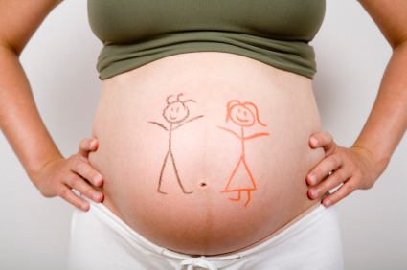
Les Gezonde zwangerschap
Plaatje

Slide 2
Gezonde zwangerschap
Waarom deze les?
Eén op de honderd Nederlandse baby’s sterft rond de geboorte
(1700 baby’s per jaar)
Nederland heeft de hoogste babysterfte van Europa
Veel baby’s worden te vroeg geboren of wegen te weinig bij de geboorte
Van de MBO-studenten die vroegtijdig met school stoppen doet 5,3% op
niveau 1/2 en 2,6% op niveau 3/4 dit omdat ze zwanger zijn

Slide 3
Doelen
Na deze les weten jullie:
dat het belangrijk is om voor de goede voorwaarden te zorgen voor je aan
kinderen begint
dat kinderen een grote verantwoordelijkheid zijn, die je niet kunt afschuiven op
anderen (bv. opa’s en oma’s)
dat ouders een gezamenlijke verantwoordelijkheid hebben en dat deze al voor de
zwangerschap begint
wat je kunt doen om (te zijner tijd) de kans op een gezonde zwangerschap te
vergroten
wat je kunt doen om de zwangerschap zo goed mogelijk te laten verlopen en het
kindje een gezonde start te geven
dat zowel de moeder als de vader hierin een belangrijke rol hebben
waar je informatie, steun of hulp kunt zoeken als het gaat om zwanger worden,
onvruchtbaarheid, zwangerschap en zwangerschapsverlies

Slide 4
Gezonde zwangerschap
Afspraken
Behandel elkaar met respect:
laat elkaar uitpraten
luister naar elkaar
lach elkaar niet uit
geen scheldwoorden of straattaal
Iedereen heeft recht op een eigen mening
Iedereen mag zelf bepalen welke informatie wel of niet gedeeld wordt
Persoonlijke ervaringen en opvattingen worden niet verder verteld
Mobiel uit

Slide 5
Gezonde zwangerschap
Programma
Opdracht 1. Gezinsplanning: Wanneer een kind?
Opdracht 2. Kans op gezond zwanger worden
Opdracht 3. Een gezonde baby
Afronding

Slide 6
Gezonde zwangerschap
Opdracht 1. Gezinsplanning: Wanneer een kind?
Vul de vragenlijst in: onder welke voorwaarden wil je kinderen?
Om je gezin goed te plannen is betrouwbare anticonceptie belangrijk,
voor nu of later.
Kijk op www.anticonceptievoorjou.nl welke anticonceptie het beste bij je past.

Slide 7
Gezonde zwangerschap
Opdracht 2. Kans op gezond zwanger worden
Zoek informatie op:
www.strakszwangerworden.nl
www.zwangerstraks.nl
www.klaarvooreenkind.nl
www.alcoholinfo.nl
www.jellinek.nl
www.trimbos.nl

Slide 8
Gezonde zwangerschap
Je kunt al naar de verloskundige gaan
voordat je zwanger bent
Waar
Niet Waar

Slide 9
Gezonde zwangerschap
WAAR

Slide 10
Gezonde zwangerschap
Van één glas alcohol kan een vrouw
al minder vruchtbaar worden
Waar
Niet Waar

Slide 11
Gezonde zwangerschap
Waar

Slide 12
Gezonde zwangerschap
Medicijnen die je slikt voordat je zwanger wordt,
hebben geen invloed op de baby
Waar
Niet Waar

Slide 13
Gezonde zwangerschap
Niet waar

Slide 14
Gezonde zwangerschap
Alcohol heeft invloed op de vruchtbaarheid van de man
Waar
Niet Waar

Slide 15
Gezonde zwangerschap
Waar

Slide 16
Gezonde zwangerschap
Een vrouw kan het beste beginnen met foliumzuur slikken,
zodra ze ontdekt dat ze zwanger is
Waar
Niet Waar

Slide 17
Gezonde zwangerschap
Niet waar

Slide 18
Gezonde zwangerschap
Van chlamydia kun je onvruchtbaar worden
Waar
Niet Waar

Slide 19
Gezonde zwangerschap
Waar

Slide 20
Gezonde zwangerschap
Harddrugs kunnen de vruchtbaarheid van de vrouw
én van de man verminderen
Waar
Niet Waar

Slide 21
Gezonde zwangerschap
Waar

Slide 22
Gezonde zwangerschap
Mannen blijven hun hele leven even vruchtbaar
Waar
Niet Waar

Slide 23
Gezonde zwangerschap
Niet waar

Slide 24
Gezonde zwangerschap
Van alcohol kan een man erectieproblemen krijgen
Waar
Niet Waar

Slide 25
Gezonde zwangerschap
Waar

Slide 26
Gezonde zwangerschap
Een vrouw van onder de 30 jaar wordt 10 x zo snel zwanger
als een vrouw van 40 jaar
Waar
Niet Waar

Slide 27
Gezonde zwangerschap
Waar

Slide 28
Gezonde zwangerschap
Hoe meer overgewicht de vrouw heeft,
des te kleiner de kans dat het lukt om zwanger te worden
Waar
Niet Waar

Slide 29
Gezonde zwangerschap
Waar

Slide 30
Gezonde zwangerschap
Als de vader en moeder familie van elkaar zijn,
is er een grotere kans dat de baby een erfelijke ziekte heeft
Waar
Niet Waar

Slide 31
Gezonde zwangerschap
Waar

Slide 32
Gezonde zwangerschap
Mannen die roken maken minder spermacellen aan
Waar
Niet Waar

Slide 33
Gezonde zwangerschap
Waar

Slide 34
Gezonde zwangerschap
Je kunt een erfelijke ziekte doorgeven aan je kind,
ook al heb je de ziekte zelf niet
Waar
Niet Waar

Slide 35
Gezonde zwangerschap
Waar

Slide 36
Gezonde zwangerschap
Blowen heeft invloed op de vruchtbaarheid van de man
Waar
Niet Waar

Slide 37
Gezonde zwangerschap
Waar

Slide 38
Gezonde zwangerschap
Vrouwen die roken hebben minder kans
om zwanger te worden
Waar
Niet Waar

Slide 39
Gezonde zwangerschap
Waar

Slide 40
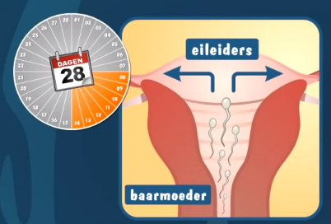
Gezonde zwangerschap
We gaan nu de animatie over bevruchting en zwangerschap bekijken

Slide 41
We gaan nu een film bekijken over FAS, het Foetaal Alcohol Syndroom
http://vimeo.com/83525511

Slide 42
Gezonde zwangerschap
Waar kun je informatie vinden?
www.sense.info: ook bellen, e-mailen, chatten en spreekuren
www.soaaids.nl: ook bellen, e-mailen en chatten
www.alcohol.info
www.trimbos.nl
www.jellinek.nl
huisarts

